Slide 1

Aplikasi InfoMobil.id Yoga Taupan Putra A11.2015.08758

Slide 2
Deskripsi Singkat
Aplikasi InfoMobil.id merupakan aplikasi pemberi infomasi tentang mobil yang berada di Indonesia. Dimulai dari harga, jenis, type dan juga memberikan Informasi beberapa Dealer atau ATPM ( Agen Tunggal Pemegang Merk ) yang berada di Kota Semarang. Maka aplikasi ini bisa dijadikan rujukan untuk memilih dan juga membandingkan mobil mobil tersebu

Slide 3

Fitur yang dimiliki
Aplikasi InfoMobil.id memiliki fitur penunjuk arah untuk mencari beberapa ATPM di Kota Semarang
Memiliki News Info tentang mobil mobil terbaru dan juga review mobil tersebut

Slide 4
Target Pasar
Target Pasar Aplikasi ini adalah Pecinta otomotif yang ingin mengetahui berita Update terbaru tentang dunia otomotif
Orang atau kelompok yang sedang atau ingin mencari mobil terbaru
Ataupun semua orang yang ingin tahu tentang mobil mobil yang ada

Slide 5
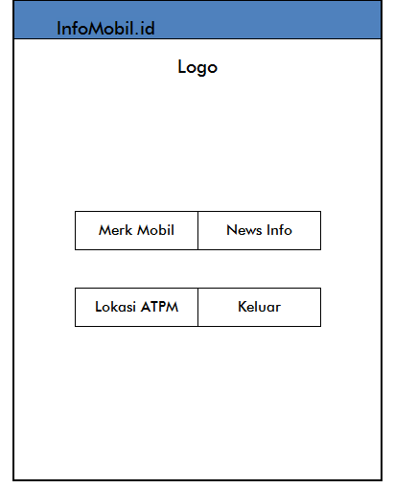
Rancangan Antarmuka Pengguna
Halaman Utama

Slide 6
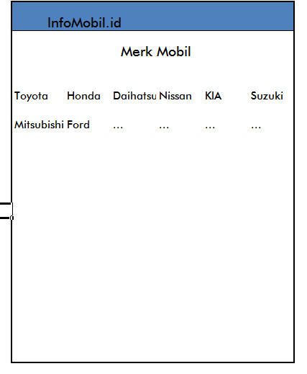
Rancangan Antarmuka Pengguna (cont)
Menu Merk Mobil

Slide 7
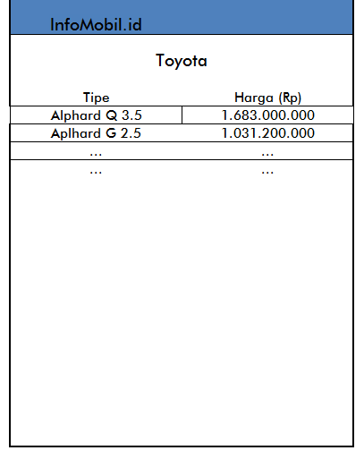
Rancangan Antarmuka Pengguna (cont)
Tipe Mobil

Slide 8
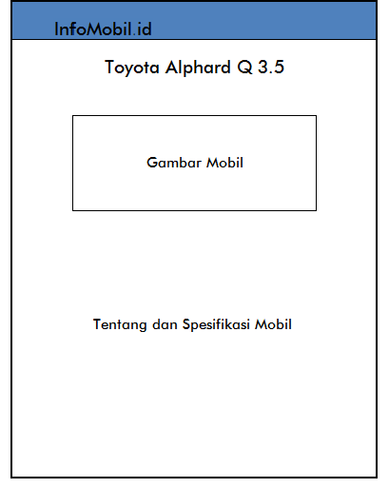
Rancangan Antarmuka Pengguna (cont)
Detail Tipe Mobil

Slide 9
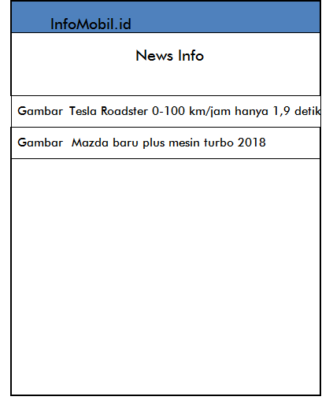
Rancangan Antarmuka Pengguna (cont)
Menu News Info

Slide 10
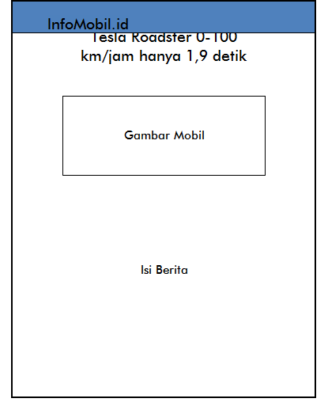
Rancangan Antarmuka Pengguna (cont)
Detail News Info

Slide 11
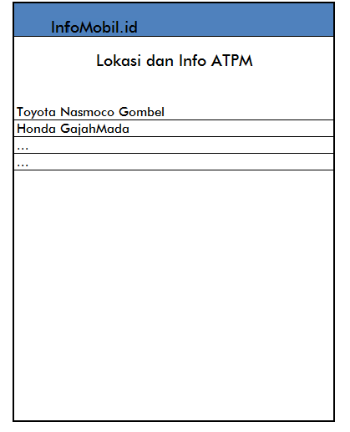
Rancangan Antarmuka Pengguna (cont)
Menu Lokasi ATPM

Slide 12
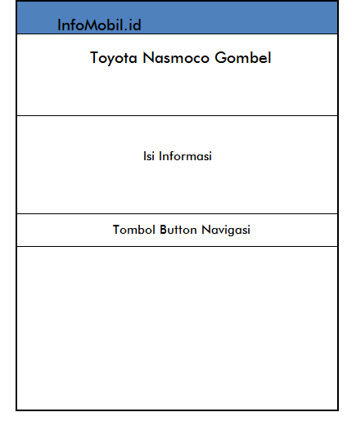
Rancangan Antarmuka Pengguna (cont)
Detail Lokasi ATPM

Slide 13
Referensi Aplikasi Sejenis
Info Harga mobil
Intersport.id
OTO.com
Mobil123

